Slide 1

BSDP
Mantri BRI
14 – 16 Januari 2022
MDBT - RENUE Consulting

Slide 2
Frameworks
Titik Kritis
Ekosistem Bisnis
Manajemen Risiko
Analisis Keuangan
Produk Turunan & Ekosistem
Komunitas
Analisis SWOT
Analisis Bisnis Proses

Slide 3
Titik Kritis Budidaya Padi

Slide 4
Titik Kritis
Titik kritis ini merupakan salah satu kunci dalam keberhasilan budidaya pertanian padi secara umum, karena dengan memperhatikan hal ini kita bisa mengindentifikasi tanaman sehat dan tanaman sakit, kita tahu perlakuan pesemaian yang baik, umur semai siap tanam, cara cabut semai yang benar, tanam bibit yang benar, jarak tanam yang dianjurkan, pemupukan tepat pada fasenya, pengendalian PHP dengan benar dan ramah lingkungan serta mengetahui organisme penganggu pada tanaman, dengan demikian kita perlu mengetahui delapan titik kritis.

Slide 5
Titik Kritis
Tantangan yang menjadi titik kritis dalam pengembangan pertanian tersebut termasuk diantaranya adalah:
Persiapan & Pengolahan Lahan
Pertumbuhan Vegetatif
Pertumbuhan Generatif
Penyemaian Benih
Penanaman Bibit
Teknologi Panen
Teknologi Pasca Panen
Lahan pertanian yang langka
Pola cuaca yang tidak stabil
Kontrol ketat pemerintah dan masalah keberlanjutan
Kurangnya infrastruktur yang layak
Keberadaan sejumlah besar petani skala kecil teknologi rendah
Notes:
Titik kritis budidaya padi adalah sebagai berikut :
Kunci awal dipersemaian harus optimal (lahan persemaian dipupuk dengang baik, tebar gabah tidak terlalu rapat, satu kilogram gabah untuk 10 sampai 12 cm persegi)
Persemaian dirawat dengan baik (diadakan imunisasi padi dipersemaian, pemupukan dengan pupuk kandang sangat penting dan baik untuk tahap persemaian).
Semai bibit tua (sebaiknya pencabutan bibit berikut tanahnya, pencabutan setelah bibit berumur cukup tua yakni berumur 25 hari sampai dengan 30 hari setelah semai (hss), bibit sebaiknya tidak dicabut satu persatu, agar tanah diakar semai tetap menempel, sebaiknya dicabut segerombol. Tidak boleh akar semai dibersihkan).
Tanam bibit dengan cara di ombol (bibit sebaiknya ditanam bergerombol, satu ombol berisi 20 bibit sampai 30 bibit padi dalam satu kubang tanam)
Gunakan jarak tanam renggang 30 cm x 25 cm atau 30 cm x 40 cm. Sebaiknya tanam dengan sistim tanam jajar legowo dengan ukuran 4:1 atau 2:1)
Pemupukan lebih banyak diberikan diawal tanam (pemupukan sejak awal 3 -7 hari setelah tanam, tidak pakai urea setelah padi ada anakkannya.)
Hindari terjadinya pemupukan unsur N yang berlebihan gunakan agen hayati dalam setiap pengendalian hama dan penyakit pada tanaman padi.
Waspada adanya serangan pengganggu tanaman seperti blas/neck blas).
Titik kritis ini sangat perlu diperhatikan dalam berusaha tani padi agar harapan hasil produktifitas kita meningkat serta kita mendapatkan padi/gabah yang sehat bebas dari pestida kimia, aman dikonsumsi dan bernilai jual tinggi meningkatkan pendapat petani dan kesejahteraan keluarganya terima kasih.

Slide 6
Ekosistem Bisnis

Slide 7
Ekosistem Bisnis
Petani
Sebagai pelaku budidaya pertanian
Petani
Project Leader
Pemerintah Daerah
Lembaga Keuangan
Agro Input
Teknologi Pertanian
Offtaker
Asuransi
8. Asuransi
Perlindungan Hasil Panen
Perlindungan Gagal Bayar
2. Project Leader
Supervisi bisnis
Koordinasi Kegiatan
3. Lembaga Keuangan
Penyedia Modal Usaha
7. Offtaker
Menyerap hasil panen
4. Agro Input
Penyediaan Pupuk Berkualitas
Penyediaan Pestisida / Bibit
Konsultasi Agronomi
6. Pemerintah Daerah
Pendampingan Budidaya Pertanian / PPL
Pemberdayaan Petani / SDA
5. Teknologi Pertanian
Mekanisasi Pertanian
Digitalisasi Pertanian

Slide 8
Analisa Bisnis Proses

Slide 9
Analisa
Analisa atau analisis adalah suatu kegiatan yang dimulai dari proses awal didalam mempelajari serta mengevaluasi suatu bentuk permasalahan (case yang ada).

Slide 10
Proses
Urutan pelaksanaan atau kejadian yang terjadi secara alami atau didesain, mungkin menggunakan waktu, ruang, keahlian atau sumber daya lainnya, yang menghasilkan suatu hasil.
Input → Proses → Output

Slide 11
Bisnis
Dalam ilmu ekonomi, bisnis adalah suatu organisasi yang menjual barang atau jasa kepada konsumen atau bisnis lainnya, untuk mendapatkan laba. Secara historis kata bisnis dari bahasa Inggris business, dari kata dasar busy yang berarti "sibuk" dalam konteks individu, komunitas, ataupun masyarakat. Dalam artian, sibuk mengerjakan aktivitas dan pekerjaan yang mendatangkan keuntungan.

Slide 12
Proses Bisnis
Suatu kumpulan pekerjaan yang saling terkait untuk menyelesaikan suatu masalah tertentu.
Suatu proses bisnis dapat dipecah menjadi beberapa subproses yang masing-masing memiliki atribut sendiri tapi juga berkontribusi untuk mencapai tujuan dari superprosesnya.

Slide 13
Proses Bisnis lanj.
Analisis proses bisnis umumnya melibatkan pemetaan proses dan subproses di dalamnya hingga tingkatan aktivitas atau kegiatan.

Slide 14
Cara untuk menganalisa
(Nantinya)
Understanding the AS IS System
Identifying improvement opportunities
Developing the TO BE System

Slide 15
3 Jenis Proses Bisnis
Proses Bisnis Operasi
Proses Bisnis Informasi
Proses Bisnis Manajemen

Slide 16
Teknik Mengetahui Proses
Wawancara
Observasi
Teknik Dokumentasi
Kuisioner
JAD
Semua akan dibahas dipertemuan berikutnya

Slide 17
Analisa Bisnis Proses
Bisnis dapat diartikan mencari/mendapatkan keuntungan. Bisnis merupakan suatu organisasi yang menjual barang atau jasa kepada konsumen atau bisnis lainnya, untuk mendapatkan keuntungan.
PENGERTIAN PROSES BISNIS
“kumpulan aktivitas yang membutuhkan satu atau lebih inputan dan menghasilkan output yang bermanfaat/bernilai bagi pelanggan” Hammer dan Champy’s (1993)
PENGERTIAN ANALISA PROSES BISNIS
Analisis Proses Bisnis adalah Kajian yang dilakukan untuk mengetahui urutan pelaksanaan dalam suatu organisasi yang bertujuan untuk mendapatkan keuntungan dengan menggunakan berbagai sumber daya. Analisis proses bisnis umumnya melibatkan pemetaan proses dan subproses di dalamnya hingga tingkatan aktivitas atau kegiatan.

Slide 18
Coba Ceritakan !!
Proses Bisnis Penjualan Online
Proses Bisnis, untuk meregister kelompok mulai dari KRS sampai KPRS

Slide 19
as-is system & to-be system
As-is sistem : sistim saat ini (current) yg belum atau sudah dikomputerisasi
To-Be sistem : sistim baru hasil perbaikan, sesuai kebutuhan

Slide 20
Proses Bisnis
Suatu kumpulan pekerjaan yang saling terkait untuk menyelesaikan suatu masalah tertentu.
Suatu proses bisnis dapat dipecah menjadi beberapa subproses yang masing-masing memiliki atribut sendiri tapi juga berkontribusi untuk mencapai tujuan dari superprosesnya.

Slide 21
Komponen-komponen proses bisnis
Tujuan
Batasan
Input
Output
Sumber Daya
Urutan aktifitas
Mempengaruhi lebih dari satu unit organisasi
Menghasilkan suatu nilai untuk stake holder

Slide 22
Tujuan
Suatu proses haruslah memiliki tujuan yang jelas
Atau untuk apa proses itu dikerjakan

Slide 23
Batasan
Boundary, Scope, ruang lingkup proses harus terdefinisi dengan jelas, agar tidak keluar dari lingkup proses yang di analisa.

Slide 24
Input
input
proses
output
Sistem yang bekerja untuk memproses sesuatu haruslah memiliki input yang jelas.
Input suatu proses disebuah sistem dapat berupa
  Suara
  Kertas
  Sinyal
  Ataupun data dengan media lain

Slide 25
Output
input
proses
output
Setelah input masuk kedalam sebuah sistem kemudian akan diproses. Hasil dari pemrosesan akan menghasilkan output dari sistem.
Output suatu proses di sebuah sistem dapat berupa :
  Kertas
  Sinyal
  Atau media informasi lain

Slide 26
Sumber daya
Manusia
Perangkat Keras
Perangkat Lunak
Perangkat Komunikasi dan jaringan
Data = bahan yg diolah

Slide 27
Urutan Aktifitas
Suatu proses bisnis harus terdiri dari aktivitas yang berurut sesuai waktu dan ruang
Bahkan memiliki SOP (standard operating procedure)
A1
A2
A3
A4
A5

Slide 28
Karakteristik Bisnis Proses
Definitif
suatu proses bisnis harus memiliki batasan, masukan, serta keluaran yang jelas.
Urutan
suatu proses bisnis harus terdiri dari aktivitas yang berurut sesuai waktu dan ruang.
Pelanggan
Nilai Tambah (Value Added)
suatu proses bisnis harus mempunyai penerima hasil proses.
transformasi yang terjadi dalam proses harus memberikan nilai tambah pada penerima.
Keterkaitan
Fungsi Silang
suatu proses tidak dapat berdiri sendiri, melainkan harus terkait dalam suatu struktur organisasi.
Pemilik Proses
suatu proses umumnya, walaupun tidak harus, mencakup beberapa fungsi.
orang yang bertanggung jawab terhadap kinerja dan pengembangan berkesinambungan dari proses, juga dianggap sebagai suatu karakteristik proses bisnis.
*Hammer, M. and Champy, J. 1993. Reengineering the Corporation. Harper Business. New York.

Slide 29
Teknik Pengumpulan Data/Informasi
Interview
Joint application development (JAD)
Questionnaire
Analisa dokumen
Observasi

Slide 30
1. Interview
Tehnik yang paling umum dipakai
Langkah Dasar:
  Tentukan tujuan dari wawancara
  Pemilihan Narasumber/Responden (orang yang diwawancarai)
  Perancangan Pertanyaan Interview
  Persiapan Interview
  Pengarahan Interview
  Tindak Lanjut Interview

Slide 31
Pemilihan Narasumber
Didasari pada Kebutuhan Informasi
Sangat baik mendapatkan Perbedaan Pandangan
  Para Manajer
  Para Pemakai
  Idealnya, seluruh stakeholder

Slide 32
Tujuan dari Wawancara
Awal sebelum dimulai wawancara, haruslah menetapkan tujuan dari wawancara tersebut untuk apa? Hasil yang ingin di capai apa? Sehingga akan memudahkan dalam memilih narasumber dan merancang pertanyaan.

Slide 33
Tipe-tipe Pertanyaan
  Closed-ended Questions
  Open-Ended Question
  Probing Question

Slide 34
Tipe-tipe Pertanyaan
Tipe Pertanyaan
  Closed-ended Questions
  Contoh
    Berapa banyak penerimaan telepon setiap hari?
    Bagaimana pelanggan melakukan pesanan?
    Informasi tambahan apa yang dibutuhkan sistem baru?

Slide 35
Tipe-tipe Pertanyaan
Tipe Pertanyaan
  Open-Ended Question
  Contoh
    Apa yg menjadi pemikiran dalam sistem berjalan?
    Apa permasalahan yang dihadapi setiap hari?
    Bagaimana menentukan tipe marketing unggulan apa yang dijalankan?

Slide 36
Tipe-tipe Pertanyaan
Tipe Pertanyaan
  Probing Question
  Contoh:
    Mengapa?
    Dapatkah diberikan sebuah contoh?
    Dapatkah dijelaskan lebih detil lagi?

Slide 37
Pengorganisasian Pertanyaan Interview
Interview Tak Terstruktur
  Sangat bermanfaat pada mulanya dalam pengumpulan informasi
  Tujuan Keluasan, informasi didefinisikan secara global
Interview Terstruktur
  Bermanfaat kemudian dalam proses
  Tujuan Informasi yang sangat spesifik

Slide 38
Strategi Mengajukan Pertanyaan-pertanyaan
TOP DOWN
High Level:
Sangat Umum
Medium Level:
Spesifik
Moderat
Low Level:
Sangat Spesifik
BOTTOM UP

Slide 39
Langkah Persiapan Interview
Persiapkan rencana wawancara secara umum
  Daftar Pertanyaan
  Jawaban-jawaban untuk antisipasi dan kelanjutannya
Tegaskan wilayah-wilayah pengetahuan
Tetapkan Prioritas-prioritas jika kehabisan Waktu
Siapkan Orang-orang yang akan diwawancara
  Beri Jadwal
  Informasikan Alasan dari Wawancara
  Informasikan Area yang akan didiskusikan

Slide 40
Pengarahan Interview
Tampil secara Profesional dan tidak Bias
Catat semua Informasi
Cek Kebijakan organisasi apakah boleh menggunakan tape recorder.
Anda Harus yakin memahami semua Isu.
Pisahkan Fakta-fakta dari Opini-opini
Beri orang yang diwawancara waktu untuk mengajukan pertanyaan
Jangan Lupa untuk berterima kasih kepada orang yang diwawancara
Akhiri Waktu Wawancara

Slide 41
Pengarahan Interview
Tip Praktis
Jangan Khawatir, Tenang Saja
Beri Perhatian
Rangkum point-point
Ringkas
Jujur
Perhatikan Bahasa Tubuh

Slide 42
Tindak Lanjut Setelah Interview
Persiapkan catatan Interview
Persiapkan Laporan Interview
Dapatkan Ulasan Pewawancara dan Konfirmasikan Laporan Interview
Temukan Gap dan Pertanyaan Baru

Slide 43
2. Joint Application Development (JAD)
Menggunakan teknik seperti rapat atau diskusi dalam pengumpulan data
Libatkan Tim Proyek, User/Pemakai, dan Manajemen yang bekerja bersama-sama
Berbeda dengan wawancara per orang yang berbeda tempat berbeda waktu, JAD dikumpulkan bersama, dengan satu tempat dan satu waktu
Kemungkinan mengurangi kesalahan sampai dengan 50%

Slide 44
Aturan Penting dalam merancang Joint Application Design (JAD)
Fasilitator
Penggambaran

Slide 45
Joint Application Design (JAD) Setting
Tempat duduk berbentuk U
Jauh dari kekacauan
White board
Alat-alat Prototyping

Slide 46
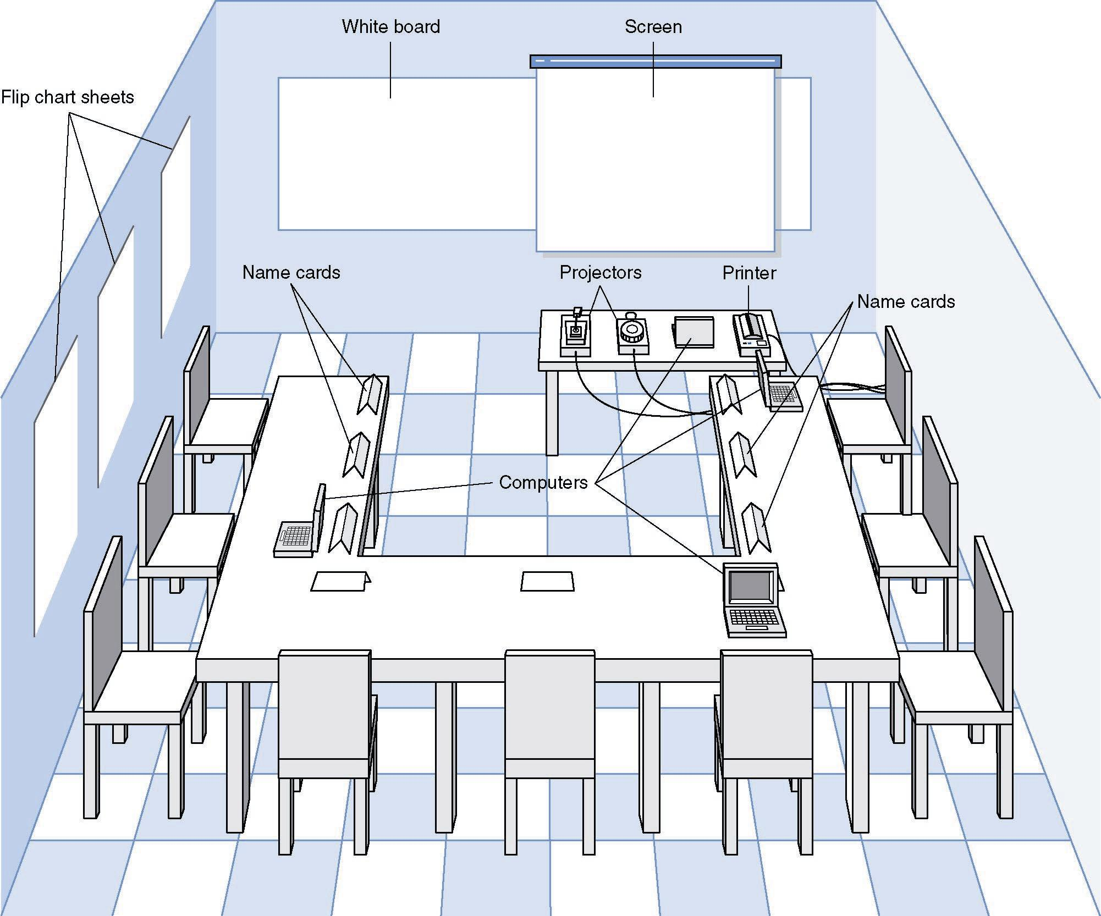
Ruang Pertemuan JAD

Slide 47
Sesi JAD
Agenda Formal dan Aturan Dasar
Struktur Top Down sangat bermanfaat
Kegiatan Fasilitator
  Pertahankan Sesi pada Track-nya
  Bantu dengan Terminologi dan Jargon Teknis
  Rekam Masukan-masukan
  Tetap Alami, tetapi membantu menyelesaikan isu
Tindak Lanjut Laporan setelah Sesi

Slide 48
Masalah-masalah dalam JAD Sessions
Hindari dominasi satu pihak
Semua harus memberikan kontribusi
Diskusi samping
Pembicaraan yang tidak berujung
Pemaksaan kehendak
Konflik yang tidak terselesaikan
Konflik abadi
Dibawa santai dengan humor

Slide 49

3. Questionaire
Kumpulan Pertanyaan tertulis, sering digunakan untuk sejumlah besar orang
Diisi biasanya pada kertas atau elektronik (online)
Pilih Partisipan dengan menggunakan sampel dari populasi
Rancangan Pertanyaan untuk kejelasan dan analisa kasus
Administrasikan Daftar Pertanyaan dan ambil langkah untuk mendapatkan tanggapan yang baik
Daftar Pertanyaan dilanjuti dengan Laporan

Slide 50
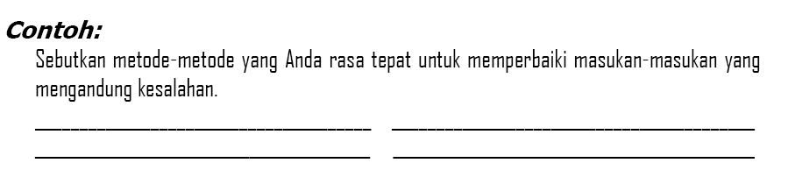
Tipe Quisioner
Kuesioner Format Bebas
Berisi pertanyaan-pertanyaan yang harus diisi oleh responden di tempat yang telah disediakan

Slide 51
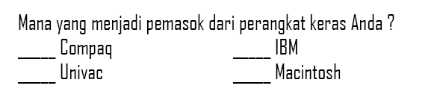
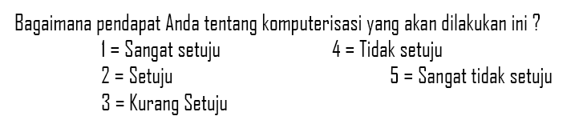
Tipe Quisioner cont...
Kuesioner Format Pasti
Berisi pertanyaan-pertayaan yang jawabannya sudah tersedia berupa chek list, ya/tidak, ataupun ada skalanya (sangat tidak setuju s/d sangat setuju)

Slide 52
Rancangan Questionnaire Baik
Dimulai dengan pertanyaan yg tidak ada ancaman dan menarik
Kelompokkan item secara logika
Jangan meletakkan item penting pada akhir questionnaire
Jangan penuhi halaman dengan banyak item
Hindari Penyingkatan
Hindari Terminologi atau materi yang bias
Nomor pertanyaan untuk menghindari kebingungan
Pretest pertanyaan untuk mengidentifikasikan pertanyaan yang membingungkan

Slide 53
4. Analisa Dokumen
Pelajari material (dokumen-dokumen) yang ada pada sistem berjalan
Dokumen khas yang digunakan:
  Form, Laporan, Kebijakan manual, Gambar Organisasi yang menerangkan sistem formal
Temukan Sistem Informal dalam tambahan pemakai ke form/ Laporan dan elemen Form/ Laporan yg tak terpakai
Perubahan Pemakai ke form/ Laporan berjalan atau form/ Laporan tak terpakai untuk modifikasi kebutuhan sistem

Slide 54
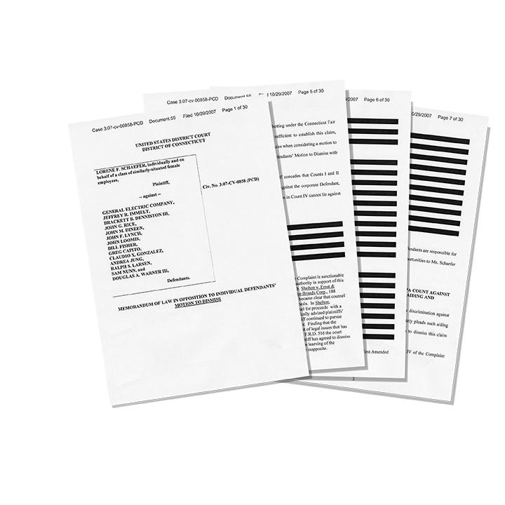
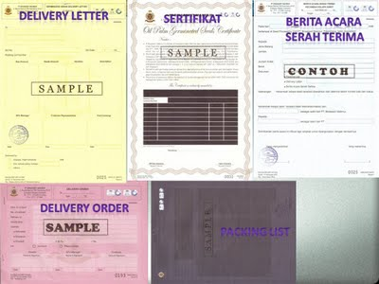
Analisa Dokumen

Slide 55
5. Observasi
Perhatikan Proses yg sedang ditampilkan
Pemakai/ Manajer sering tidak akurat mengulang kembali apa yg telah dikerjakan
Periksa Validitas Informasi yg telah dikelompokkan
Waspadai tingkah laku perubahan
Jadikan tidak bersifat pengrusakan
Hati-hati untuk tidak mengabaikan Informasi secara periodik
  Mingguan … Bulanan … Tahunan

Slide 56
Pemilihan Teknik Pengumpulan-Kebutuhan yang Sesuai
Jenis Informasi
Kedalaman Informasi
Keluasan Informasi
Integrasi Informasi
Keterlibatan User
Biaya
Kombinasi Teknik

Slide 57
Pemilihan Teknik Yg Sesuai
 | Interview | JAD | Questionnaire | Analisa Dokumen | Observasi
Tipe Informasi | As = Is Improve To be | As = Is Improve To be | As = Is Improve | As = Is | As = Is
Kedalaman Informasi | High | High | Medium | Low | Low
Keluasan Informasi | Low | Medium | High | High | Low
Integrasi Informasi | Low | High | Low | Low | Low
Keterlibatan User | Medium | High | Low | Low | Low
Biaya | Medium | Low-Medium | Low | LoW | Low-Medium

Slide 58
Kesimpulan
Ada lima teknik utama dalam mengumpulkan Informasi yaitu :
Wawancara, JAD, Kuisioner, Analisa Dokumen, dan Observasi.
Harus mengetahui bagaimana dan kapan menggunakan masing-masing teknik tersebut dan bagaimana mengkombinasikan teknik-teknik tersebut.

Slide 59
Rich Picture
Menceritakan proses bisnis dengan menggunakan gambar
Sangat baik untuk menjelaskan proses yang sedang berlangsung
Wakilkan 1 kegiatan dengan 1 gambar
Agar lebih jelas urutannya, berikan panah dari kegiatan ke kegiatan berikutnya

Slide 60
ACTIVITY DIAGRAM
Menggambarkan proses bisnis dan urutan aktivitas dalam sebuah proses
Dipakai pada business modeling untuk memperlihatkan urutan aktifitas proses bisnis
Struktur diagram ini mirip flowchart atau Data Flow Diagram pada perancangan terstruktur
Sangat bermanfaat apabila kita membuat diagram ini terlebih dahulu dalam memodelkan sebuah proses untuk membantu memahami proses secara keseluruhan

Slide 61
Teknologi Pendukung Pertanian

Slide 62
Teknologi Pendukung Pertanian
Tantangan yang menjadi titik kritis dalam pengembangan pertanian tersebut termasuk diantaranya adalah:
Pemilihan Varietas Benih Padi
Teknologi Panen dan Pasca-Panen
Pola Tanam/ Budidaya
Pemilihan Pupuk, Pestisida. Insektisida, Herbisida. Fungisida

Slide 63
Alur Budidaya Padi
Pemilihan Varietas Benih Padi
Ciherang, IR
Pemilihan Varietas Benih Padi
Persiapan/ Pengolahan Lahan
Penggunaan Pupuk/ Pestisida/ Insektisida/ Herbisida/ Fungisida
Penyemaian
Penanaman Bibit Padi ke Lahan persawahan
Pemeliharaan
Teknologi Panen dan Pasca Panen
Sistem Rotasi Tanaman
8. Sistem Rotasi Tanaman
Sebaiknya dilakukan pergantian tanaman selama 1 musim atau istirahat tanam selama 2 minggu untuk mengurangi kondisi tanah yang jenuh dan memutus rantai hama/penyakit yang menyerang tanaman padi
2. Persiapan / Pengolahan Lahan
Dilakukan sebanyak 2-3 kali sebelum masa tanam untuk mempersiapkan porousitas lahan tanam
7. Teknologi Panen dan Pasca Panen
Penggunaan Combine Harvester dapat membantu meminimalisir jumlah rendemen sekaligus menjaga lahan tetap porous yang membantu pertumbuhan tanaman padi
3. Penyemaian
Dilakukan untuk mempersiapkan benih padi sebelum ditanam di lahan persawahan
4. Penanaman Bibit Padi
Dilakukan setelah bibit padi berusia 21 hari setelah semai dengan kondisi tanah yang telah siap dan jarak tanam yang mencukupi untuk pertumbuhan tanaman
6. Penggunaan Pupuk/ Pestisida/ Insektisida/ Herbisida/ Fungisida
Penggunaan Pupuk/ Pestisida/ Insektisida/ Herbisida/ Fungisida dilakukan selama masa pemeliharaan dengan pemilihan dan penggunaan dosis yang tepat dan sesuai dengan kebutuhan tanaman
5. Pemeliharaan
Proses pemeliharaan tanaman padi dilakukan selama masa pertumbuhan vegetatif dan generatif

Slide 64
Teknologi dan Mekanisasi Budidaya Pertanian
Pemilihan Varietas Padi
Ciherang
IR 64
Dll
Panen dan Pasca Panen
Traktor
Power Threser
Combine Harvester
Dryer
Pupuk
Tunggal
Urea
KCl
Majemuk
NPK 30 – 6 – 8
Phonska
Mutiara
Pemeliharaan
Herbisida
Fungisida
Insektisida
Produk Akhir
Beras
Premium
Medium
Sekam
Bekatul

Slide 65
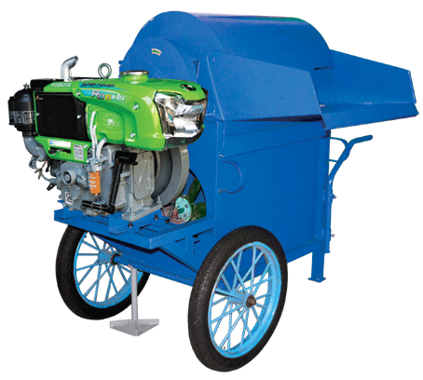
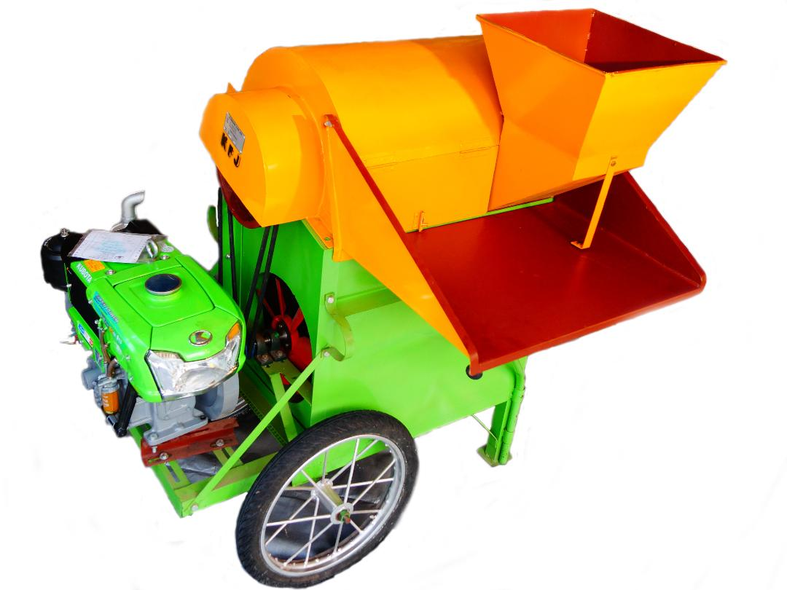
Power Threser

Slide 66
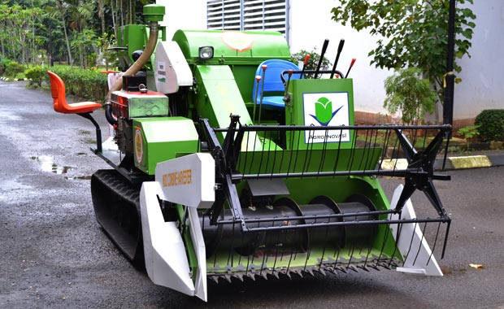
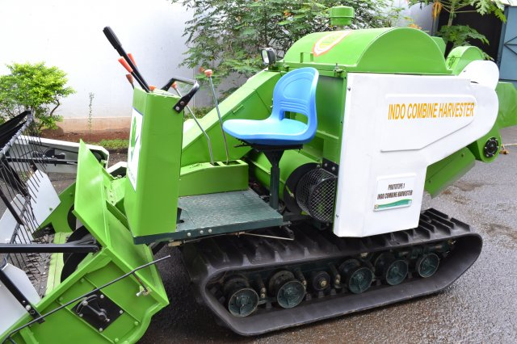
Combine Harvester

Slide 67


Slide 68
5 + 1 C’s dalam Penyaluran Kredit
Character
Capacity
Capital
Condition
Collateral
Constraint
6. Constraint
Batasan dan hambatan yang menyebabkan suatu bisnis tidak dapat dilaksanakan karena kondisi tertentu (tempat, iklim, masyarakat, dll.)
Character
Prinsip dasar pemberian kredit: Karakter calon debitur harus menjadi pertimbangan pertama dalam pemberian kredit
5. Collateral
Status kepemilikan (SHM/SHGB/SHP/SHGU/dll.)
Kecukupan nilai agunan
Bentuk pengikatan (HT/fiducia/gadai/cesie)
2. Capacity
Managerial Capacity: Analisis kemampuan manajerial debitur
Financial Capacity: Analisis kemampuan finansial perusahaan
Technical Capacity: Analisis proses produksi
4. Condition
Tingkat risiko yang siap ditanggung oleh pemilik
Keseriusan menjalankan usaha dan pembayaran kredit
DER (Debt to equity ratio)
Pemenuhan ownshare dalam pembiayaan Kredit Modal Kerja (KMK) / Kredit Investasi (KI)
3. Capital
Tingkat risiko yang siap ditanggung oleh pemilik
Keseriusan menjalankan usaha dan pembayaran kredit
DER (Debt to equity ratio)
Pemenuhan ownshare dalam pembiayaan Kredit Modal Kerja (KMK) / Kredit Investasi (KI)

Slide 69
Know Your Customer Principles (KYCP)
Tujuan KYCP
Memungkinkan institusi jasa keuangan mengenal dan memahami para nasabahnya;
Know Your Customer Principles (KYCP) adalah prinsip yang diterapkan oleh institusi jasa keuangan untuk mengetahui identitas nasabah, memantau kegiatan transaksi nasabah termasuk pelaporan transaksi yang mencurigakan dan sudah menjadi kewajiban institusi jasa keuangan untuk menerapkannya.
Sebagai upaya pencegahan dan pemberantasan tindak pidana pencucian uang dan pendanaan terorisme oleh penyedia jasa Keuangan pasar modal
Sebagai langkah awal pembentukan Single Identification Investor Number untuk nasabah yang akan diintegrasikan dengan sistem AKSes yang dikembangkan oleh PT Kustodian Sentral Efek Indonesia.
Sebagai sarana pengamanan transaksi, agar dana kamu hanya bisa dicairkan ke rekening atas nama diri sendiri.
Menyediakan sistem pengawasan internal pada kegiatan yang sedang berlangsung.

Slide 70
KYC sebagai Tolok Ukur Keberhasilan Kepuasan Pelanggan
1. Aksesibilitas
2. Gaya Bahasa Berpengaruh
Usahakanlah untuk menggunakan gaya bahasa yang santun dan juga mudah untuk dimengerti. Lalu, sesuaikanlah dengan target pasar Anda.
Tingkat aksesibilitas atau keterjangkauan adalah suatu kemudahan untuk para konsumen dalam memperoleh produk Anda.
3. Intuisi dari Perusahaan
Pihak perusahaan juga harus lebih jeli dalam hal melihat perilaku pelanggan. hal tersebut tentunya menjadi nilai lebih agar bisa meningkatkan loyalitas pelanggan atas brand dan meningkatkan rasa kepuasan pelanggan.
4. Ringkas
Perusahaan ataupun brand akan memberikan kemudahan dalam melakukan pelayanan. Seperti misalnya kemudahan dalam melakukan pembayaran, memperoleh produk, melakukan pemesanan, dan berbagai hal lainnya.
5. Logis
Dalam hal ini, logis adalah terkait tentang bagaimana pelanggan Anda menilai produk dengan berdasarkan pemikiran yang logis dan berdasarkan apa yang bisa mereka rasakan. Terdapat dua perasaaan logis, yakni kepuasan konsumen yang berdasarkan emosional dan kepuasan konsumen yang berdasarkan logis.
6. Pelayanan Prima
Jika Anda bergerak dalam bidang pelayanan jasa, selain memberikan produk, Anda bisa mendampingi pelanggan saat mereka memang memerlukan bantuan. Dengan begitu, maka pelanggan pun nantinya akan merasa sangat dihargai dan merasa puas ketika berbelanja produk Anda.

